Slide 2
Электрическая цепь - совокупность устройств и объектов, образующих путь для электрического тока, электромагнитные процессы в которых могут быть описаны с помощью понятий об электродвижущей силе(ЭДС), токе и напряжении. В электрической цепи постоянного тока могут действовать как постоянные токи, так и токи, направление которых остается постоянным, а значение изменяется произвольно во времени или по какому-либо закону.
Электрическая цепь состоит из отдельных устройств или элементов, которые по их назначению можно разделить на 3 группы. Первую группу составляют элементы, предназначенные для выработки электроэнергии (источники питания). Вторая группа — элементы, преобразующие электроэнергию в другие виды энергии (механическую, тепловую, световую, химическую и т. д.). Эти элементы называются приемниками электрической энергии (электроприемниками). В третью группу входят элементы, предназначенные для передачи электроэнергии от источника питания к электроприемнику (провода, устройства, обеспечивающие уровень и качество напряжения, и др.).
Элементы электрической
активные
пассивные

Slide 3
Источники питания цепи постоянного тока — это гальванические элементы, электрические аккумуляторы, электромеханические генераторы, термоэлектрические генераторы, фотоэлементы и др. Все источники питания имеют внутреннее сопротивление, значение которого невелико по сравнению с сопротивлением других элементов электрической цепи.
Схема - графическое изображение электрической цепи, содержащее условные обозначения ее элементов и показывающее их соединения.
Ветвь - участок цепи с одним и тем же током.
Узел - место соединения ветвей электрической цепи.
Контур - любой замкнутый путь, проходящий по нескольким ветвям.
Электроприемниками постоянного тока являются электродвигатели, преобразующие электрическую энергию в механическую, нагревательные, осветительные приборы и др.
Режим холостого хода — это режим, при котором тока в цепи нет (например при разрыве цепи). Номинальный режим бывает, когда источник питания или любой другой элемент цепи работает при значениях тока, напряжения и мощности, указанных в паспорте данного электротехнического устройства.
Режим короткого замыкания — это режим, когда сопротивление приемника равно нулю, что соответствует соединению положительного и отрицательного зажимов источника питания с нулевым сопротивлением. Ток короткого замыкания может достигать больших значений, во много раз превышая номинальный ток. Поэтому режим короткого замыкания для большинства электроустановок является аварийным.
Согласованный режим источника питания и внешней цепи возникает в том случае, когда сопротивление внешней цепи равно внутреннему сопротивлению. В этом случае ток в цепи в 2 раза меньше тока короткого замыкания.

Slide 4
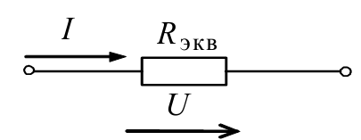
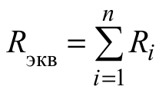
Различают последовательное, параллельное соединения пассивных элементов, а также их соединение звездой, треугольником и смешанное
Последовательное соединение

Slide 5
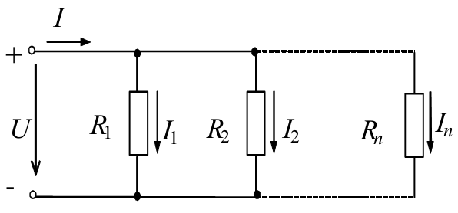
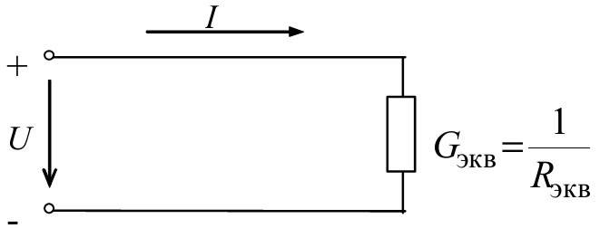
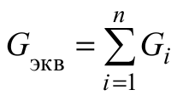
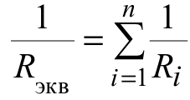
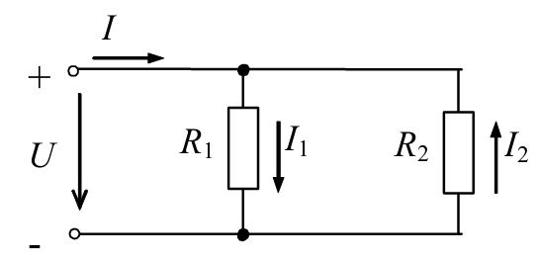
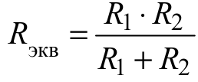
Параллельное соединение
два параллельно соединяемых элементов

Slide 6
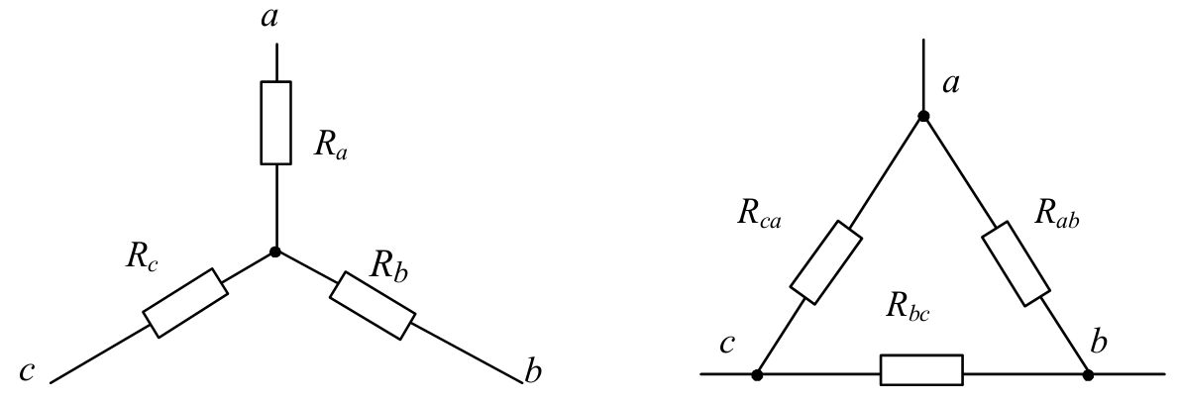
Соединение звездой и треугольником
Смешанное соединение пассивных элементов представляет собой любую совокупность рассмотренных выше соединений

Slide 7
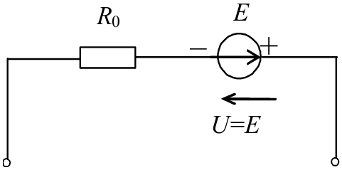
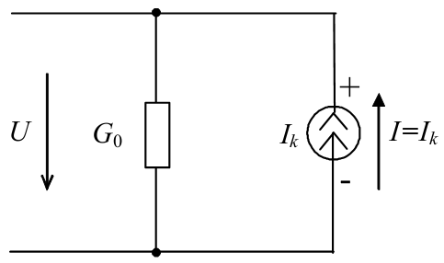
Реальные источники питания
реальный источник ЭДС
реальный источник тока
Основные законы электрических цепей: закона Ома, первый и второй законы Кирхгофа.

Slide 8
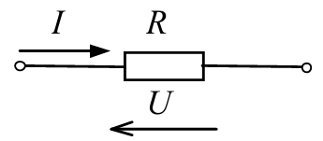
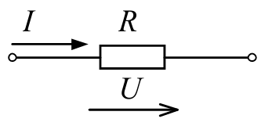
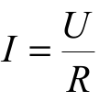
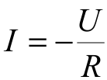
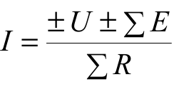
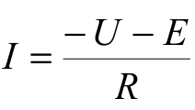
Закон Ома для пассивного участка цепи
энергетический баланс

Slide 9
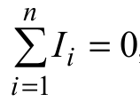
Первый закон Кирхгофа
Алгебраическая сумма токов (с учетом знаков) в данном потенциальном узле равна нулю. Токи, подтекающие к узлу, учитываются со знаком"+", а оттекающие − со знаком"-"
(n − число ветвей, сходящихся в данном потенциальном узле).
Физический смысл: электрические заряды не могут накапливаться или исчезать в каком-либо узле схемы.

Slide 10
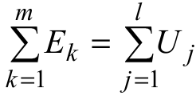
Второй закон Кирхгофа
Алгебраическая сумма ЭДС, действующих вдоль замкнутого контура, равна алгебраической сумме падений напряжения вдоль этого же замкнутого контура.
(m − число источников ЭДС в замкнутом контуре; l − количество участков в том же контуре, на которых создаются падения напряжения).

Slide 11
Алгоритм решения задач
1. Выбираются условно положительные направления токов в ветвях и обходов независимых замкнутых контуров.
2. Составляются уравнения согласно первому закону Кирхгофа для всех потенциальных узлов за исключением одного (всего (у - 1) уравнений, где у - число потенциальных узлов в схеме), так как уравнение для последнего узла всегда будет представлять собой алгебраическую сумму уже записанных (при этом необходимо иметь в виду, что при наличии источника тока ток в его ветви всегда известен: он равен параметру источника J_{k} и направлен в ту же сторону, что и стрелочки на условном обозначении источника на схеме).
3. Составляются уравнения согласно второму закону Кирхгофа для всех [n-n_{t}-(у-1)] независимых замкнутых контуров, где n - общее число ветвей в схеме, n_{t} - число ветвей, содержащих источники тока (ветвь с источником тока не позволяет считать контур замкнутым, поскольку внутреннее сопротивление идеального источника тока бесконечно большое).
4. В результате решения записанной системы из (n-n_{t}) уравнений определяются величины всех неизвестных токов (токи, имеющие отрицательные значения, в действительности имеют направление, противоположное условно принятому).

Slide 12
Расчет электрических цепей методом контурных токов
Контурным током называется условный (расчетный) ток, замыкающийся по данному контуру. Метод контурных токов позволяет уменьшить число решаемых уравнений до [n-n_{t}-(у-1)], которые составляются по второму закону Кирхгофа относительно неизвестных контурных токов для замкнутых независимых контуров. При составлении уравнений необходимо учитывать, что на любом пассивном элементе создается падение напряжения не только от собственного контурного тока (тока того контура, в который входит данный элемент), но и от тока соседнего контура; в случае, если рассматриваемая ветвь является смежной, т.е. общей для этих контуров, знак падения напряжения определяется относительно направления обхода того контура, для которого составляется уравнение: если направление падения напряжения на рассматриваемом элементе совпадает с направлением обхода анализируемого контура на данном участке, то это падение напряжения учитывается в уравнении положительным членом, в противном случае - отрицательным.
Действие источников тока учитывается следующим образом: сопротивление участка цепи, к которому подключается идеальный источник тока, можно считать внутренним сопротивлением реального источника тока (параллельная схема замещения источника), следовательно, на нем создается падение напряжения и от собственного тока источника J_{k}; знак падения напряжения определяется, как обычно, относительно направления обхода контура, для которого записывается уравнение.

Slide 13
Токи в ветвях определяются через рассчитанные контурные следующим образом: токи во внешних, принадлежащих только данному контуру, ветвях равны собственным контурным токам с учетом знака (если ток в ветви совпадает по направлению с контурным на данном участке, то он равен контурному току со знаком "+", если направлен противоположно - со знаком "-"); токи в смежных ветвях равны алгебраической сумме соответствующих контурных токов (если контурный ток, замыкаясь по рассматриваемой ветви, направлен в ту же сторону, что и ток данной ветви, то он учитывается со знаком "+", в противном случае - со знаком "-").
Проверка достоверности рассчитанных значений токов во всех ветвях схемы производится путем подстановки их в уравнения, составленные по второму закону Кирхгофа.
Кроме того, проверка правильности расчета может быть произведена путем подстановки найденных числовых значений токов в ветвях в уравнение баланса мощностей, составленное на основе закона сохранения энергии.

Slide 14
Алгоритм решения задач
1. Выбираются условно положительные направления токов в ветвях, обходов независимых замкнутых контуров, а также контурных токов (обычно направления контурных токов выбирают совпадающими с направлениями обходов контуров).
2. Составляются уравнения согласно второму закону Кирхгофа для всех [n-n_{t} -(у-1)] независимых замкнутых контуров относительно контурных токов (контурные токи индексируются римскими цифрами в отличие от токов в ветвях, обозначаемых арабскими).
При этом слагаемые в уравнениях располагаются таким образом, что на первом месте должен стоять член, соответствующий падению напряжения, создаваемому первым контурным током, на втором месте - вторым контурным током и т.д., свободные члены выносятся в правые части уравнений.
3. Любым из известных способов, например, методом Гаусса, определяются значения контурных токов, удовлетворяющие записанной системе.
4. Находятся токи в ветвях по рассчитанным значениям контурных токов.

Slide 15
Данный метод применяется при анализе многоконтурной электрической схемы, имеющей только два потенциальных узла. Метод междуузлового напряжения основан на использовании первого закона Кирхгофа и закона Ома.
Предварительно осуществляется выбор условно положительных направлений токов во всех ветвях схемы и напряжения между двумя узлами, например, напряжения U_{ab}, которое на схеме всегда направлено от узла, обозначаемого первой буквой индекса (в данном случае "а").
Согласно первому закону Кирхгофа для одного из двух потенциальных узлов составляется уравнение относительно токов в ветвях, затем каждый ток заменяется выражением на основе закона Ома для соответствующей ветви(активной или пассивной), причем во всех этих выражениях только одно неизвестное − напряжение между двумя узлами.
Путем решения этого уравнения относительно неизвестного напряжения и подстановки полученного значения в выражения на основе закона Ома определяются величины токов во всех ветвях схемы.

Slide 16
Алгоритм решения задач
1. Осуществляется выбор условно положительных направлений токов во всех ветвях схемы и напряжения между двумя узлами.
2. Записывается выражение для неизвестного напряжения между двумя узлами: оно всегда равно дроби, в знаменателе которой "стоит" сумма проводимостей всех ветвей, а в числителе - алгебраическая сумма узловых токов.
Узловой ток в качестве слагаемого в числитель "поставляет" только активная ветвь: если ветвь содержит источник(и) ЭДС, то узловой ток равен G_{ЭКВ}·Е_{ЭКВ}, где G_{ЭКВ} - эквивалентная проводимость ветви (величина, обратная эквивалентному сопротивлению), а Е_{ЭКВ} - эквивалентная ЭДС рассматриваемой ветви (если в ветви несколько источников ЭДС, направленных в одну сторону, то эквивалентная ЭДС равна их сумме; если они направлены в противоположные стороны, то - алгебраической сумме, т.е. с учетом знака, и направлена в сторону большей ЭДС); если ветвь содержит источник тока с параметром J_{k}, то узловой ток равен этому параметру J_{k}.

Slide 17
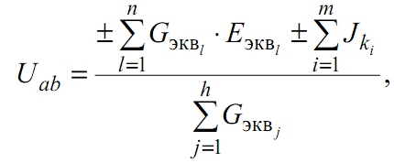
Таким образом, если потенциальные узлы в схеме обозначить буквами а и b, то напряжение между двумя узлами, направленное в схеме от узла a к узлу b:
где n - число ветвей с источниками ЭДС; m - число ветвей с источниками тока; h - общее число ветвей в схеме, за исключением ветвей, содержащих источники тока.
Знак узлового тока определяется следующим образом: если источник питания в ветви направлен к узлу, обозначаемому первой буквой индекса искомого напряжения, то узловой ток положителен, если от него - то узловой ток отрицателен.
В знаменателе выражения для определения напряжения между двумя узлами учитывается, что проводимость ветви, содержащей источник тока, равна нулю, так как внутреннее сопротивление идеального источника тока (а в схемах используются только идеальные элементы) стремится к бесконечности.
3. Токи во всех ветвях схемы определяются из выражений, составленных на основе закона Ома для активного или соответственно пассивного участков цепи, с использованием найденного числового значения напряжения между двумя узлами.
4. Проверка рассчитанных числовых значений токов может быть осуществлена путем подстановки их в уравнение, составленное по первому закону Кирхгофа для любого из двух потенциальных узлов схемы.

Slide 18
Метод эквивалентного генератора Основные положения и алгоритм решения задач.
Данный метод применяется в том случае, когда необходимо определить ток или исследовать режим работы только одной ветви сложной электрической цепи. Метод эквивалентного генератора, основывается на теореме об активном двухполюснике, согласно которой вся сложная электрическая цепь по отношению к ветви с искомым током рассматривается как эквивалентный источник (генератор) с ЭДС Е_{эг} и внутренним сопротивлением R_{эг}. На эквивалентной схеме замещения эквивалентный генератор соединяется последовательно с исследуемой ветвью. Параметры Е_{эг} и R _{эг} определяются по данным режимов холостого хода и короткого замыкания, поэтому описываемый метод иногда называют методом холостого хода и короткого замыкания.

Slide 19
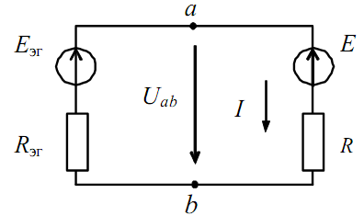
Алгоритм решения задач:
1. Выбирается условно положительное направление тока в исследуемой ветви.
2. Составляется эквивалентная схема замещения в виде последовательного соединения эквивалентного генератора и ветви с неизвестным током. Направление ЭДС эквивалентного генератора выбирается произвольно, главное, впоследствии учесть, что направление напряжения противоположно направлению ЭДС. Если исследуемая ветвь включает в себя в общем случае источник ЭДС Е и резистор R, то эквивалентная схема замещения выглядит так:
3. На основе второго закона Кирхгофа записывается выражение для нахождения тока. В рассматриваемом случае:

Slide 20
4. ЭДС эквивалентного генератора определяется по режиму холостого хода Е_{эт}=U_{abxx}, т.е. при разорванной ветви с неизвестным током, причем а и b - зажимы, к которым подключается ветвь с искомым током в заданной сложной электрической цепи.
Для конкретной схемы эквивалентному генератору, работающему на холостом ходу, соответствует исходная схема без исследуемой ветви. Любым из известных методов (методом контурных токов; по уравнениям, составленным согласно первому и второму законам Кирхгофа; или методом междуузлового напряжения, но для случая только двух потенциальных узлов) определяются токи в ветвях, а затем на основе второго закона Кирхгофа - напряжение между теми точками, к которым в исходной схеме подключена исследуемая ветвь.
5. Внутреннее сопротивление эквивалентного генератора R_{эг} также определяется по схеме, соответствующей эквивалентному генератору, работающему на холостом ходу, но преобразованной в пассивный двухполюсник (ПД) следующим образом: идеальные источники ЭДС заменяются их внутренними (нулевыми) сопротивлениями (т.е. закорачиваются), а ветви с идеальными источниками тока разрываются, что адекватно введению бесконечно больших их внутренних сопротивлений и соответствует холостому ходу источников тока. Таким образом, R_{эг} =R_{abxx} ,где R_{abxx} - общее (входное, эквивалентное) сопротивление пассивного двухполюсника, полученного из схемы эквивалентного генератора, работающего на холостом ходу, относительно тех зажимов, к которым в исходной схеме подключается ветвь с неизвестным током.
6. Путем подстановки найденных значений Е_{эг} и R_{эг} в формулу рассчитывается величина тока в заданной ветви.

Slide 21
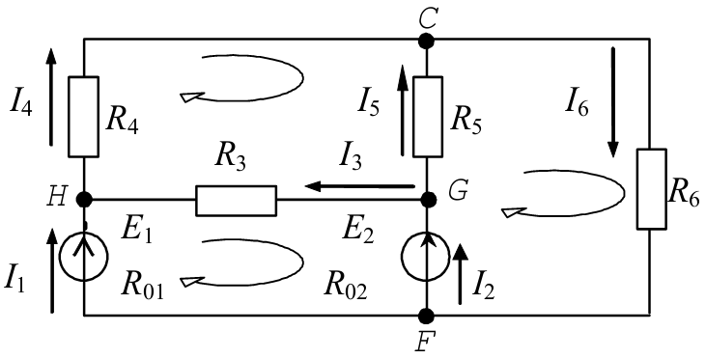
Примеры решения задач
РЕШЕНИЕ 1:
На основе уравнений, составленных по первому и второму законам Кирхгофа.
1. Выбираются условно положительные направления токов в ветвях.
2. Составляются уравнения на основе первого закона Кирхгофа для любых трех потенциальных узлов из четырех (H, C, G, F), имеющихся в схеме:

Slide 22
3. Составляются уравнения на основе второго закона Кирхгофа
для любых трех независимых замкнутых контуров с учетом предварительно выбранных положительных направлений обхода этих контуров (например, по часовой стрелке):
4. Из решения системы записанных выше шести уравнений получаются следующие значения токов:
Поскольку полученные значения всех токов положительны, предварительно выбранные их направления верны.

Slide 23
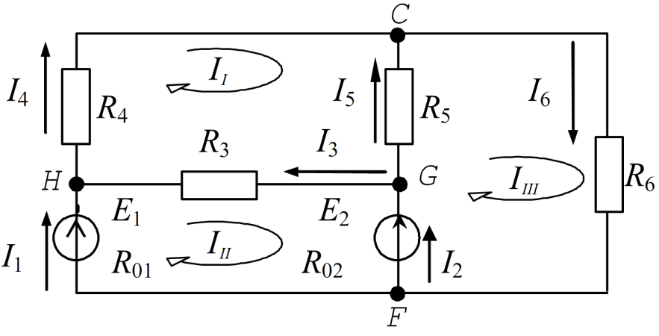
РЕШЕНИЕ 2:
Согласно методу контурных токов:
1. Выбираются условно положительные направления токов в ветвях, а также контурных токов в трех независимых контурах (например, по часовой стрелке).
2. Составляются уравнения по второму закону Кирхгофа относительно контурных токов для трех ранее выбранных независимых контуров:
3. Решение согласно методу Гаусса дает следующие результаты:

Slide 24
4. Определяются значения токов в ветвях через рассчитанныеконтурные:
5. Уравнение баланса мощностей на основе закона сохранения энергии для рассматриваемой схемы записывается так:

Slide 26
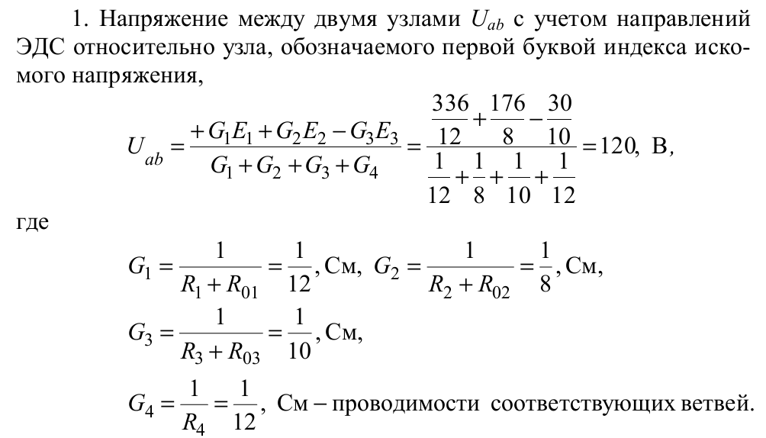
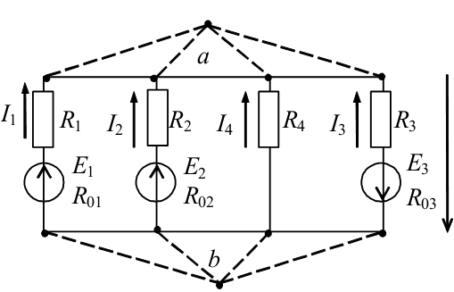

Slide 27
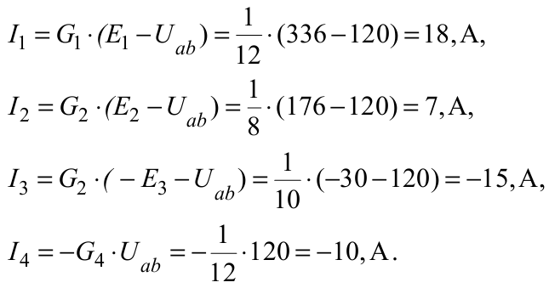
2. Токи в ветвях на основе закона Ома для активного или пассивного участков цепи с учетом предварительно выбранных условно положительных их направлений:

